Slide 1
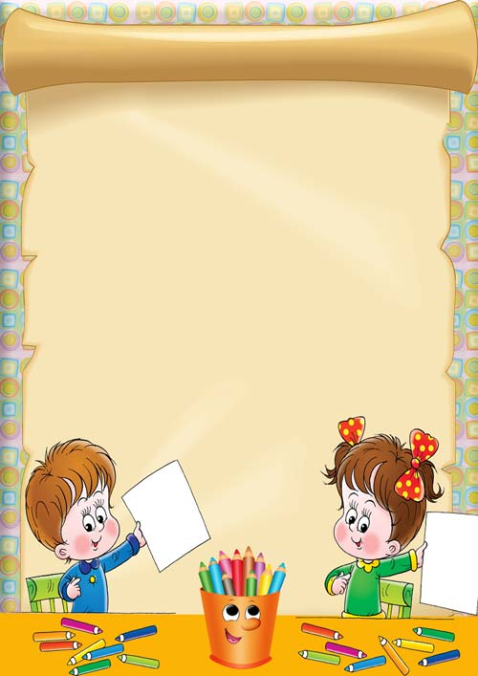
Использование нетрадиционной техники рисования
в образовательной области
«Художественное творчество»
в I младшей группе

Slide 2
1. Пальцевая живопись – хэппинг.
Знакомить детей с нетрадиционной техникой рисования лучше с рисования пальчиками – это самый простой
способ получения изображения. В раннем возрасте многим детям легче контролировать движения собственного пальчика, чем карандаша или
кисточки. Можно рисовать точками, пятнышками, разводами. Еще можно учить детей
рисовать ладошками. Детям очень нравится этот способ рисования. Обмакиваем ладонь ребенка в краску, и малыш
ставит ею отпечаток на бумаге.

Slide 3
2. Оттиск печатками из картофеля.
Уже с раннего возраста можно учить детей рисовать пробками, печатками из картофеля. Эта техника позволяет многократно изображать один и тот же предмет, составляя из его отпечатков самые разнообразные композиции. Ребенок прижимает печатку к подушечке с краской и наносит оттиск на лист бумаги.

Slide 4
3. Оттиск отпечатками листьев.
Очень интересно рисовать отпечатками листьев.
Гуляя с детьми на участке детского сада, мы собираем
листья с разных деревьев, отличающихся по форме, размеру.
Листья покрываем гуашью, затем окрашенной стороной кладем
на лист бумаги, прижимаем и снимаем: получается аккуратный
цветной отпечаток растения.

Slide 5
4. Техника «Тампование»
С раннего возраста можно использовать технику «Тампование».
Обмакнув тампон в краску, дети создают образы. Получаются легкие воздушные облака, пушистые одуванчики.
Еще один из видов «тампования» - это оттиск смятой бумагой. Смятая бумага прижимается к штемпельной
подушечке с краской, и на бумагу наносится оттиск.

Slide 6
5. Рисование свечой.
Детям очень нравиться рисовать свечкой.
Рисуя невидимые штрихи или ставя точки,
а затем нанося на лист краску, можно увидеть
на листе дождь или волны.

Slide 7
6. Техника «Монопитие»
Эта техника наиболее распространена. Согнув лист бумаги пополам, нанесите несколько капель
жидкой краски на одну часть листа, накройте второй половиной листа, развернув, вы увидите необычные узоры.
В них можно увидеть цветы, облака, лисичку. Если нарисовать на одной стороне бабочку со сложенными крыльями,
накрыть изображение второй половиной, то можно увидеть, что бабочка расправила крылья и полетела. При помощи этих приемов легко объяснить детям закон симметрии.

Slide 8
7. Техника «Диапитие»
Тампоном или кистью нанесите легкий слой краски на гладкую поверхность картона.
Сверху положите лист бумаги и предложите ребенку что–нибудь нарисовать карандашом,
стараясь не давить сильно на бумагу. На той стороне, которая была прижата к картону, получается оттиск – зеркальное
отображение рисунка с интересной фактурой и цветным фоном.

Slide 9
8. Техника «Кляксография»
Хорошо развивают воображение игры с кляксами (кляксография). Ребенок зачерпывает гуашь пластиковой ложечкой и выливает на бумагу. В результате получаются пятна в произвольном порядке. Затем лист накрывается другим листом и прижимается. Дети рассматривают изображение, определяют: «На что же это похоже?».

Slide 10
9. Техника «Ниткопись»
Эта техника вызывает у детей бурный восторг. Вам понадобятся хлопчатобумажные нитки №10, набор разведенных гуашевых или акварельных красок, которые необходимо время от времени размешивать и бумага. Нитки нарежьте так, чтобы ими было удобно работать малышам, 10-15 см, опустите нить в краску, чтобы она пропиталась. Держа ее за кончик, аккуратно уложите на лист бумаги и накройте другим листом так, чтобы кончик нити высовывался. Держите верхний лист, а нитку вытягивайте. Получилось очень красивое изображение.

Slide 11
Работа в этом направлении, рисование необычными материалами, оригинальными техниками позволяет детям ощутить незабываемые положительные эмоции. Результат обычно очень эффективный (сюрпризность) и почти не зависит от умелости и способностей. Нетрадиционные способы изображения достаточно просты по технологии и напоминают игру. А у детей в раннем возрасте игра является основным видом деятельности

Slide 12
Спасибо за внимание

